Slide 1
高性能Web服务器hetao
系统设计和性能优化
厉华 2016

Slide 2
目录
诞生背景、版本历程和概述
系统设计和性能优化
易用性和性能压测
开放源码托管、下载
高性能Web服务器hetao系统设计和性能优化

Slide 3
诞生背景
2010年，我给行里新核心项目研发了核心后台应用服务平台，采用了定制通讯协议，几年使用下来无论与第三方业务系统（大多数是JAVA体系）对接、还是协议效率等方面都感受不好，趁着今年发起研发新一代核心后台应用服务平台契机，重新审视通讯协议的设计，最终选择了HTTP。
于是我花时间研发了高性能HTTP解析器fasterhttp，在编写示例时想，既然有了HTTP解析器为何不研发一个静态页面Web服务器呢？于是结合文件系统主动通知机制inotify研发了htmlserver，改善了传统的被动轮询更新的缓存设计，性能比号称世界最快的Nginx还要快好几倍，我备受鼓舞。
htmlserver发布后受到了广大网友的巨大反响，除了攻击名字幼稚、版本号和认为我压测数据作弊的喷子外，还是有不少网友提出了中肯的意见和建议，当然避免不了和Nginx的功能比较，于是，原只是支持静态页面的研发目标又一次“被逼”扩展为还要支持动态页面、反向代理负载均衡。（好深的坑啊）
故事还在继续...
高性能Web服务器hetao系统设计和性能优化

Slide 4
版本历程
0.12.2 2016-11-04 calvin
* 修正了WINDOWS版PUTENV缓冲区不够长导致不能运行的问题
0.12.1 2016-10-26 calvin
* 改造WINDOWS版框架为父子进程，当子进程崩溃时能被父进程及时重启
* 修正了配置文件中包含文件的一个问题
0.11.0 2016-10-22 calvin
* 新增域名重定向功能
* 调整了一些日志内容
* 调整了代码中的一些变量命名
0.10.2 2016-10-21 calvin
* 配置文件中支持包含其它文件 : "!include 包含文件名"
* 配置文件中的'new_url'改成'new_uri‘
0.10.1 2016-10-17 calvin
* 新增minihetao for WINDOWS ，在窗口中选择目录后直接启动网站，或鼠标右键某目录后直接启动网站
0.10.0 2016-10-13 calvin
* 新增minihetao for Linux ，只需一个目录即可启动，如"minihetao /var/hetao/www"
0.9.2 2016-10-12 calvin
* 发现代码中有同步调用SSL_accept和SSL_connect，改成非堵塞模式
* 解决了fasterhttp中的一个SSL读饿死问题
0.9.1 2016-10-09 calvin
* WINDOWS版本支持HTTPS啦
0.9.0 2016-10-07 calvin
* 移植到WINDOWS，基于IOCP。暂时不支持HTTPS
0.8.0 2016-09-19 calvin
* 新增IP限制连接数功能
0.7.4 2016-09-18 calvin
* 把超时分成活跃超时和累积超时
0.7.3 2016-09-17 calvin
* 避免了缓存与待响应缓冲区之间的复制，优化了性能
0.7.2 2016-09-13 calvin
* 修正了访问目录时索引文件与转发文件类型之间的问题
* 优化了fasterhttp性能
0.7.1 2016-09-12 calvin
* 优化了内存占用，实际占用下降到以前的30%
0.7.0 2016-09-10 calvin
* 支持启动后切换到其它用户身份
* 修正了fasterhttp的一个致命问题
* 修改了makefile以及相关文件以支持直接编译安装到系统目录
* 新增配置文件检查工具hetaocheck
0.6.0 2016-09-07 calvin
* 在流类型配置mimetype中增加是否压缩选项compress_enable
* 在限制配置limits中增加最大缓存文件大小max_file_cache
* 支持反向代理时，HTTP与HTTPS互转
0.5.0 2016-09-06 calvin
* 加入rewrite支持
0.4.0 2016-09-03 calvin
* 调整了配置文件中 侦听-虚拟主机-反向代理 关系，同步调整代码架构
0.3.0 2016-09-01 calvin
* 加入HTTPS支持
0.2.0 2016-08-27 calvin
* 加入反向代理负载均衡功能
0.1.0 2016-08-17 calvin
* htmlserver v1.0.0改名后作为hetao v0.1.0
高性能Web服务器hetao系统设计和性能优化

Slide 5
hetao概述
hetao功能：
* 支持主流操作系统Linux(基于epoll)、WINDOWS(基于IOCP)
* 支持HTTP/1.0、HTTP/1.1
* 支持通讯超时控制
* 支持多侦听端口
* 支持多虚拟主机（基于域名）
* 支持自定义错误页面
* 支持自定义缺省index文件
* 支持自适应Keep-Alive
* 支持自适应gzip、deflate压缩
* 支持HTTPS
* 支持反向代理负载均衡（目前支持轮询、最少连接数算法），支持HTTP与HTTPS互转
* 支持改写URI
* 支持重定向域名
* 支持优雅重启/重载配置，重启期间完全不中断对外服务
* 支持工作进程绑定CPU
* 支持进程崩溃后自动重启
hetao安全机制：
* HTTP请求报文合法性校验
* 活跃超时控制（防止僵尸连接）和累积超时控制（防止慢速攻击）
* 每个IP连接数限制
* 全局最大连接数限制
* 最大单个文件缓存大小
选择hetao的理由：
* hetao在Linux上的综合性能约比Nginx还要快三倍，尤其适合中小型静态文件
* hetao是众多开源Web服务器中在WINDOWS版本唯一全部采用IOCP模型。Apache的WINDOWS版本是传统的Leader-Follow多进程模型，Nginx则是多线程select模型（玩具？）
* hetao配置文件采用JSON标准格式，简洁易写，而且支持行注释和块注释。Apache配置格式比较复杂，Nginx配置格式多变怪异且不支持块注释
* hetao设计精炼，代码结构简洁易读，代码量小，易于改造
* hetao是中国国产原创，作者可随时联系交流，中文资料较多
* Linux版提供指定目录直接创建Web站点，WINDOWS版提供了右键目录直接创建Web站点，便于测试页面
高性能Web服务器hetao系统设计和性能优化

Slide 6
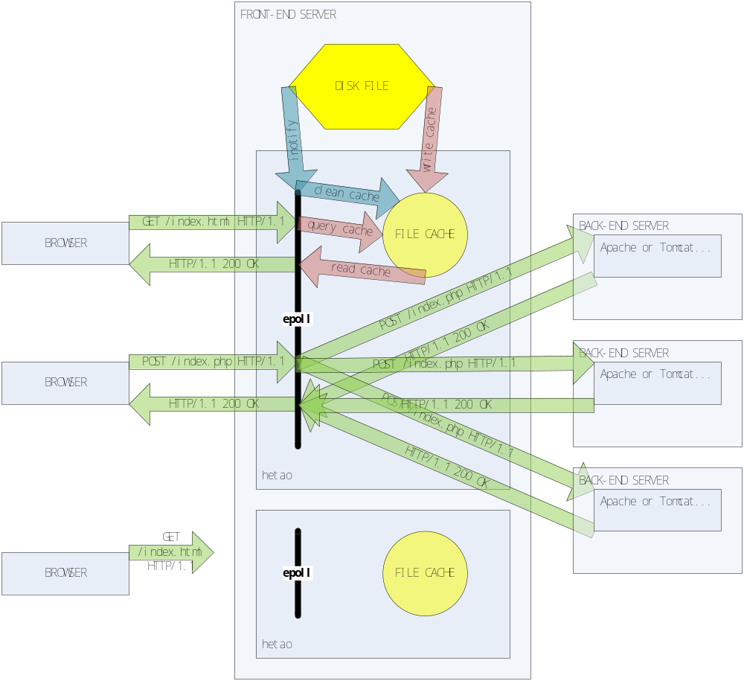
体系结构图
高性能Web服务器hetao系统设计和性能优化

Slide 7
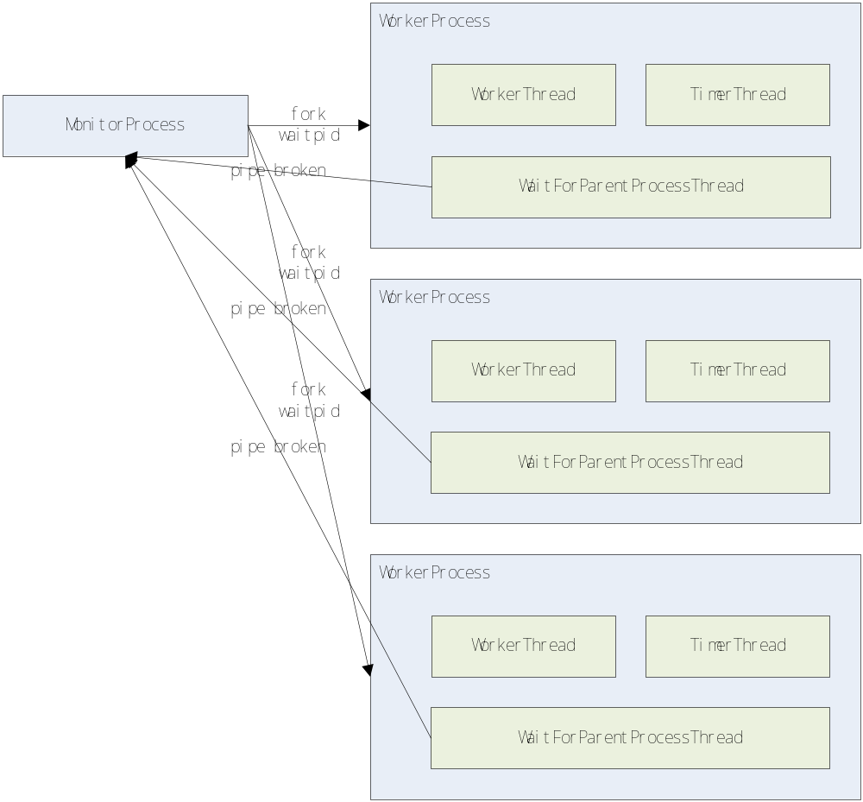
进程/线程结构
高性能Web服务器hetao系统设计和性能优化

Slide 8
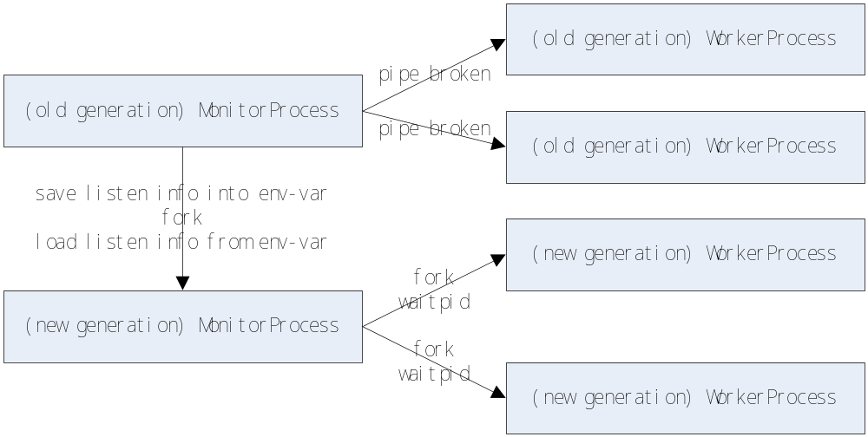
进程/线程结构（优雅重启）
高性能Web服务器hetao系统设计和性能优化

Slide 9
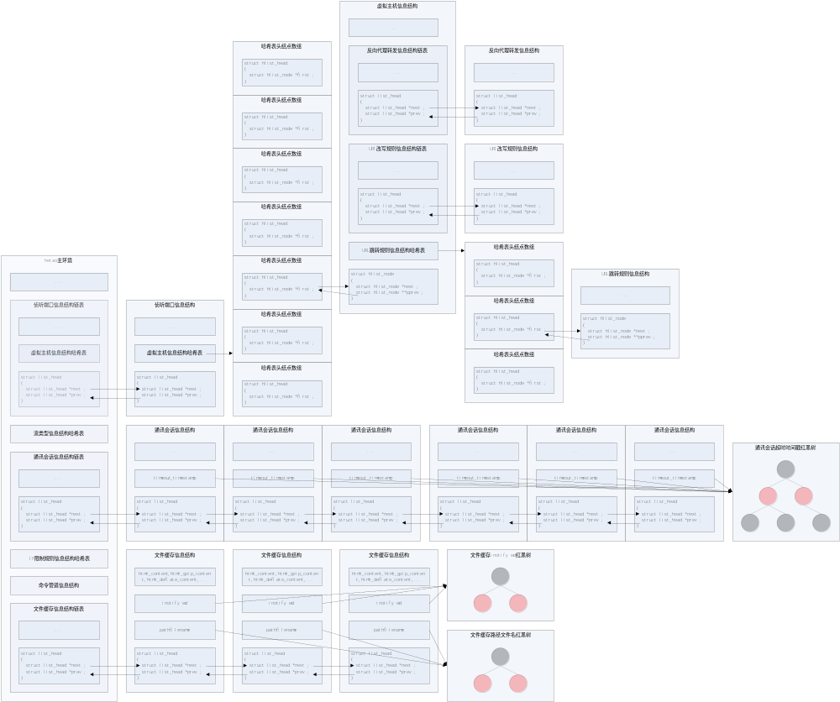
数据对象层次（总览）
高性能Web服务器hetao系统设计和性能优化

Slide 10
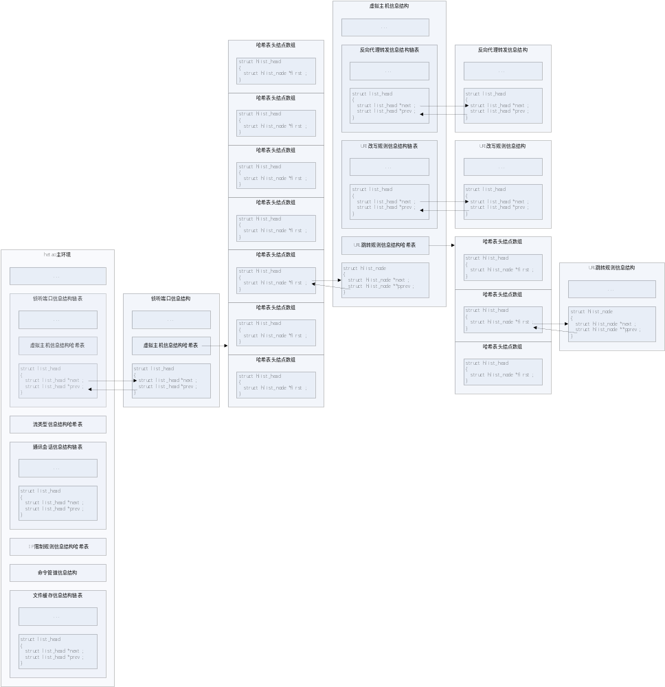
数据对象层次（侦听端口信息结构和虚拟主机信息结构）
高性能Web服务器hetao系统设计和性能优化

Slide 11
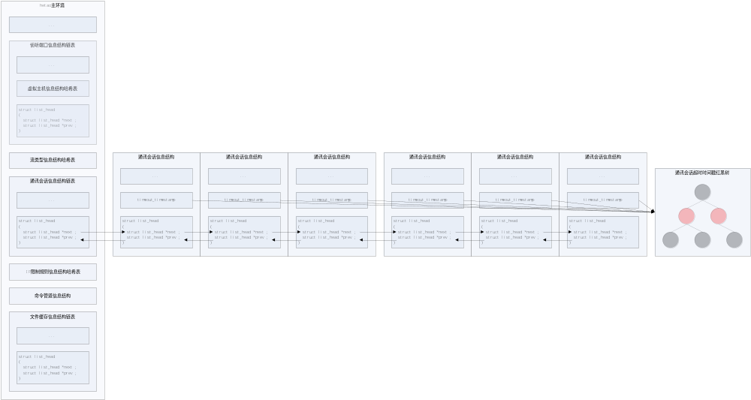
数据对象层次（通讯会话信息结构）
高性能Web服务器hetao系统设计和性能优化

Slide 12
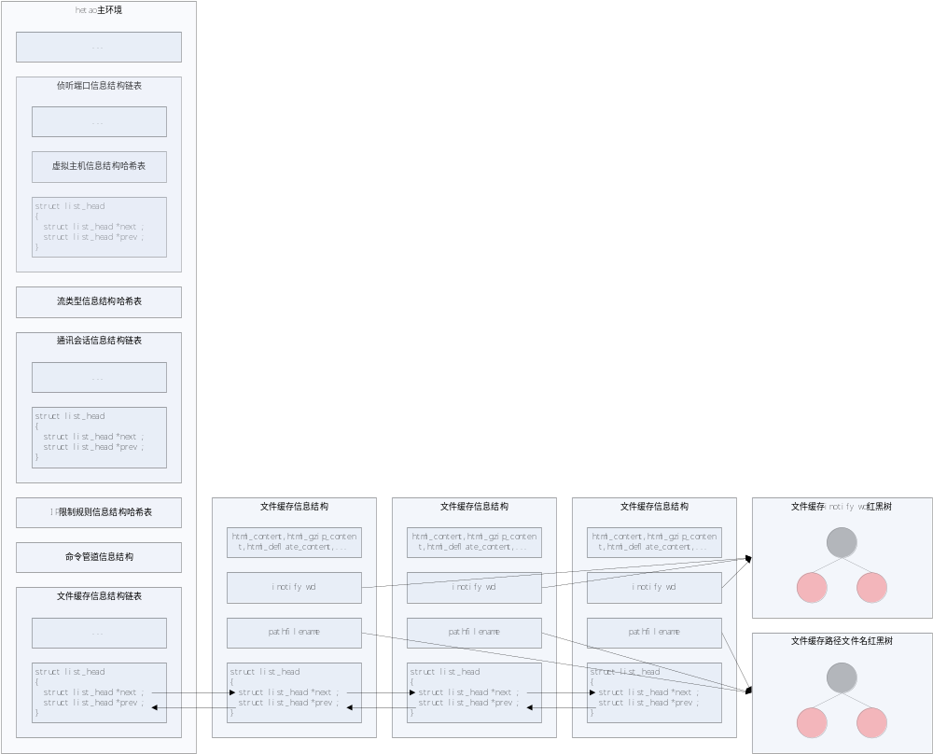
数据对象层次（文件缓存信息结构）
高性能Web服务器hetao系统设计和性能优化

Slide 13
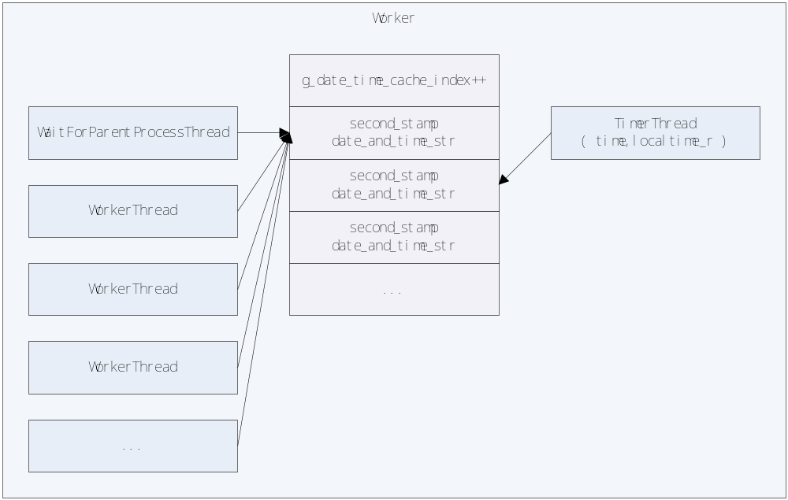
日志缓冲结构
高性能Web服务器hetao系统设计和性能优化

Slide 14
易用性（最小化配置文件）
{
"worker_processes" : 1 ,
"cpu_affinity" : 1 ,
"accept_mutex" : 1 ,
"error_log" : "/var/hetao/log/error.log" ,
"log_level" : DEBUG ,
"user" : "nobody" ,
"limits" :
{
"max_http_session_count" : 100000 ,
"max_file_cache" : 1024000 ,
"max_connections_per_ip" : -1
} ,
"listen" :
{
"ip" : "" ,
"port" : 80 ,
"website" :
{
"domain" : "" ,
"wwwroot" : "/var/hetao/www" ,
"index" : "/index.html,/index.htm" ,
"access_log" : "/var/hetao/log/access.log" ,
"forward" :
{
"forward_type" : "php" ,
"forward_rule" : "R" ,
"forward_server" : { "ip" : "192.168.6.17" , "port" : 8601 } ,
"forward_server" : { "ip" : "192.168.6.17" , "port" : 8602 } ,
"forward_server" : { "ip" : "192.168.6.17" , "port" : 8603 } ,
"forward_server" : { "ip" : "192.168.6.17" , "port" : 8604 } ,
"forward_server" : { "ip" : "192.168.6.17" , "port" : 8605 }
}
} ,
"website" :
{
"domain" : "www.test.com" ,
"wwwroot" : "/var/hetao/www" ,
"index" : "/index.html,/index.htm" ,
"access_log" : "/var/hetao/log/www_test_com_access.log"
}
} ,
"tcp_options" :
{
"nodelay" : 1 ,
"nolinger" : -1
} ,
"http_options" :
{
"compress_on" : 1 ,
"timeout" : 30 ,
"elapse" : 60 ,
"forward_disable" : 60
} ,
"error_pages" :
{
"error_page_400" : "/var/hetao/www/error_pages/error_page_400.html" ,
"error_page_401" : "/var/hetao/www/error_pages/error_page_401.html" ,
"error_page_403" : "/var/hetao/www/error_pages/error_page_403.html" ,
"error_page_404" : "/var/hetao/www/error_pages/error_page_404.html" ,
"error_page_408" : "/var/hetao/www/error_pages/error_page_408.html" ,
"error_page_500" : "/var/hetao/www/error_pages/error_page_500.html" ,
"error_page_503" : "/var/hetao/www/error_pages/error_page_503.html" ,
"error_page_505" : "/var/hetao/www/error_pages/error_page_505.html"
} ,
"mime_types" :
{
"mime_type" : { "type":"html htm shtml" , "mime":"text/html" , "compress_enable":1 } ,
"mime_type" : { "type":"css" , "mime":"text/css" , "compress_enable":1 } ,
"mime_type" : { "type":"xml" , "mime":"text/xml" , "compress_enable":1 } ,
"mime_type" : { "type":"txt" , "mime":"text/plain" , "compress_enable":1 } ,
"mime_type" : { "type":"gif" , "mime":"image/gif" } ,
"mime_type" : { "type":"jpeg jpg" , "mime":"image/jpeg" } ,
"mime_type" : { "type":"png" , "mime":"image/png" } ,
"mime_type" : { "type":"tif tiff" , "mime":"image/tiff" } ,
"mime_type" : { "type":"ico" , "mime":"image/x-ico" } ,
"mime_type" : { "type":"jng" , "mime":"image/x-jng" } ,
"mime_type" : { "type":"bmp" , "mime":"image/x-ms-bmp" } ,
"mime_type" : { "type":"svg svgz" , "mime":"image/svg+xml" , "compress_enable":1 } ,
"mime_type" : { "type":"jar war ear" , "mime":"application/java-archive" } ,
"mime_type" : { "type":"json" , "mime":"application/json" , "compress_enable":1 } ,
"mime_type" : { "type":"doc" , "mime":"application/msword" } ,
"mime_type" : { "type":"pdf" , "mime":"application/pdf" } ,
"mime_type" : { "type":"rtf" , "mime":"application/rtf" } ,
"mime_type" : { "type":"xls" , "mime":"application/vnd.ms-excel" } ,
"mime_type" : { "type":"ppt" , "mime":"application/vnd.ms-powerpoint" } ,
"mime_type" : { "type":"7z" , "mime":"application/x-7z-compressed" } ,
"mime_type" : { "type":"rar" , "mime":"application/x-rar-compressed" } ,
"mime_type" : { "type":"swf" , "mime":"application/x-shockwave-flash" } ,
"mime_type" : { "type":"xhtml" , "mime":"application/xhtml+xml" , "compress_enable":1 } ,
"mime_type" : { "type":"bin exe dll iso img msi msp msm" , "mime":"application/octet-stream" } ,
"mime_type" : { "type":"zip" , "mime":"application/zip" } ,
"mime_type" : { "type":"docx" , "mime":"application/vnd.openxmlformats-officedocument.wordprocessingml.document" } ,
"mime_type" : { "type":"xlsx" , "mime":"application/vnd.openxmlformats-officedocument.spreadsheetml.sheet" } ,
"mime_type" : { "type":"pptx" , "mime":"application/vnd.openxmlformats-officedocument.presentationml.presentation" } ,
"mime_type" : { "type":"mid midi kar" , "mime":"audio/midi" } ,
"mime_type" : { "type":"mp3" , "mime":"audio/mpeg" } ,
"mime_type" : { "type":"ogg" , "mime":"audio/ogg" } ,
"mime_type" : { "type":"m4a" , "mime":"audio/x-m4a" } ,
"mime_type" : { "type":"ra" , "mime":"audio/x-realaudio" } ,
"mime_type" : { "type":"3gpp 3gp" , "mime":"video/3gpp" } ,
"mime_type" : { "type":"ts" , "mime":"video/mp2t" } ,
"mime_type" : { "type":"mp4" , "mime":"video/mp4" } ,
"mime_type" : { "type":"mpeg mpg" , "mime":"video/mpeg" } ,
"mime_type" : { "type":"mov" , "mime":"video/quicktime" } ,
"mime_type" : { "type":"webm" , "mime":"video/webm" } ,
"mime_type" : { "type":"flv" , "mime":"video/x-flv" } ,
"mime_type" : { "type":"m4v" , "mime":"video/x-m4v" } ,
"mime_type" : { "type":"mng" , "mime":"video/x-mng" } ,
"mime_type" : { "type":"asx asf" , "mime":"video/x-ms-asf" } ,
"mime_type" : { "type":"wmv" , "mime":"video/x-ms-wmv" } ,
"mime_type" : { "type":"avi" , "mime":"video/x-msvideo" }
}
}
{
"listen" :
{
"ip" : "" ,
"port" : 80 ,
"website" :
{
"domain" : "" ,
"wwwroot" : "/var/hetao/www" ,
"index" : "/index.html,/index.htm" ,
"access_log" : "/var/hetao/log/access.log"
}
}
}
高性能Web服务器hetao系统设计和性能优化

Slide 15
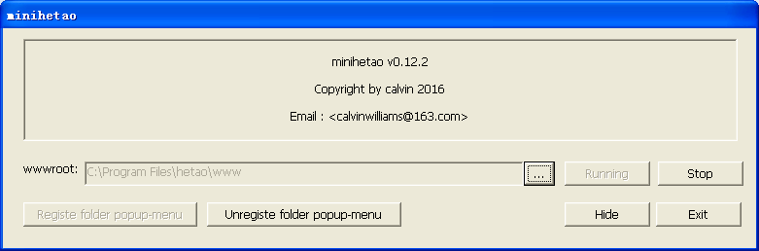
易用性（WINDOWS版自带minihetao.exe）
高性能Web服务器hetao系统设计和性能优化

Slide 16
性能压测（开启Keep-Alive和gzip压缩、中型文件（约3.3KB）的场景）
Server Software: hetao/0.2.0
Server Hostname: 192.168.6.111
Server Port: 9527
Document Path: /press.html
Document Length: 281 bytes
Concurrency Level: 1000
Time taken for tests: 6.923 seconds
Complete requests: 100000
Failed requests: 0
Write errors: 0
Keep-Alive requests: 100000
Total transferred: 41709990 bytes
HTML transferred: 28242186 bytes
Requests per second: 14445.19 [#/sec] (mean)
Time per request: 69.227 [ms] (mean)
Time per request: 0.069 [ms] (mean, across all concurrent requests)
Transfer rate: 5883.87 [Kbytes/sec] received
Server Software: nginx/1.9.13
Server Hostname: 192.168.6.111
Server Port: 9528
Document Path: /press.html
Document Length: 293 bytes
Concurrency Level: 1000
Time taken for tests: 23.928 seconds
Complete requests: 100000
Failed requests: 0
Write errors: 0
Keep-Alive requests: 99004
Total transferred: 54195020 bytes
HTML transferred: 29300000 bytes
Requests per second: 4179.19 [#/sec] (mean)
Time per request: 239.281 [ms] (mean)
Time per request: 0.239 [ms] (mean, across all concurrent requests)
Transfer rate: 2211.83 [Kbytes/sec] received
Server Software: Apache/2.2.14
Server Hostname: 192.168.6.111
Server Port: 9529
Document Path: /press.html
Document Length: 281 bytes
Concurrency Level: 1000
Time taken for tests: 39.800 seconds
Complete requests: 100000
Failed requests: 0
Write errors: 0
Keep-Alive requests: 99119
Total transferred: 65363814 bytes
HTML transferred: 28101124 bytes
Requests per second: 2512.58 [#/sec] (mean)
Time per request: 397.998 [ms] (mean)
Time per request: 0.398 [ms] (mean, across all concurrent requests)
Transfer rate: 1603.83 [Kbytes/sec] received
Server Software: Tengine/2.1.2
Server Hostname: 192.168.6.111
Server Port: 9530
Document Path: /press.html
Document Length: 293 bytes
Concurrency Level: 1000
Time taken for tests: 25.203 seconds
Complete requests: 100000
Failed requests: 0
Write errors: 0
Keep-Alive requests: 99027
Total transferred: 51895135 bytes
HTML transferred: 29300000 bytes
Requests per second: 3967.81 [#/sec] (mean)
Time per request: 252.028 [ms] (mean)
Time per request: 0.252 [ms] (mean, across all concurrent requests)
Transfer rate: 2010.84 [Kbytes/sec] received
高性能Web服务器hetao系统设计和性能优化

Slide 17


开源代码托管、下载
国内
http://git.oschina.net/calvinwilliams/hetao
国外
https://github.com/calvinwilliams/hetao
高性能Web服务器hetao系统设计和性能优化

Slide 18
Thank You
^_^
Question && Answer && Suggest

